Slide 1
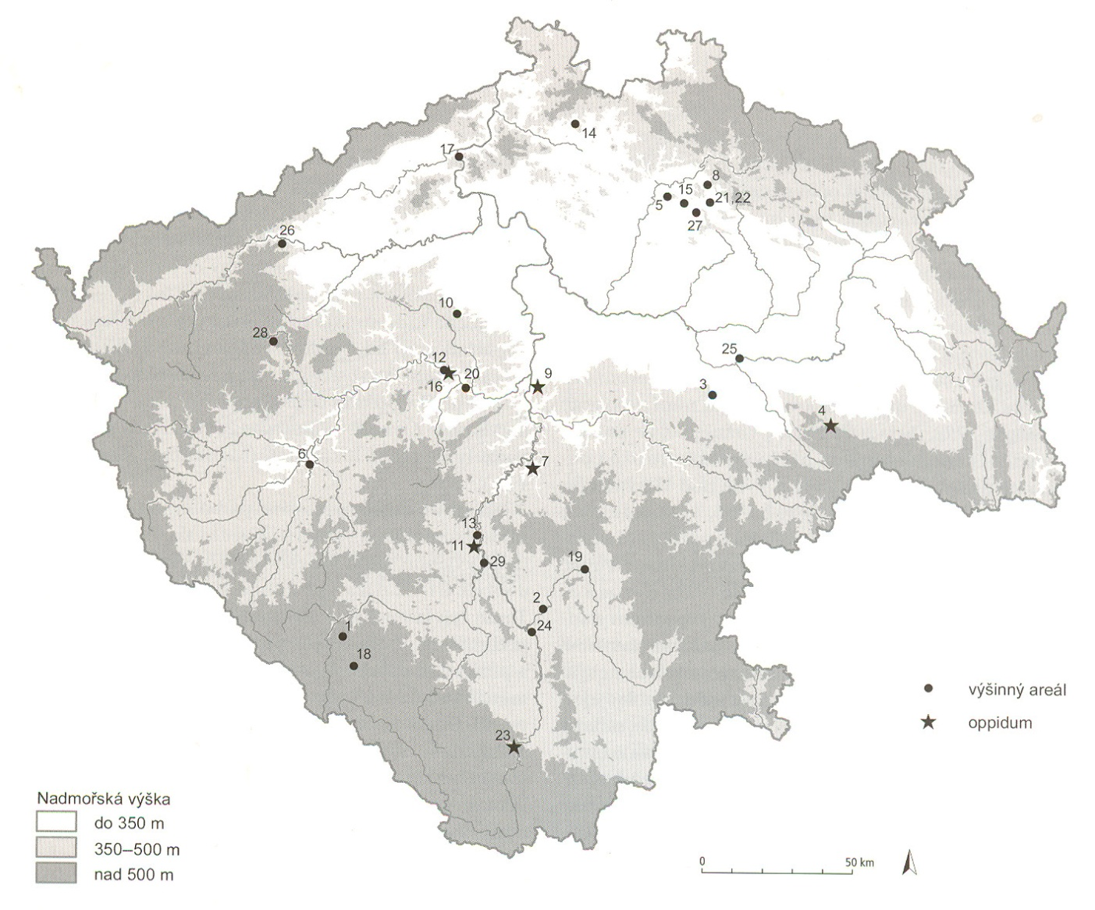
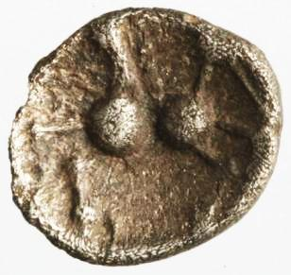
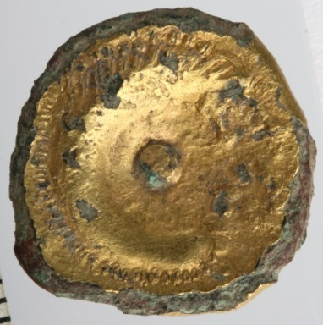


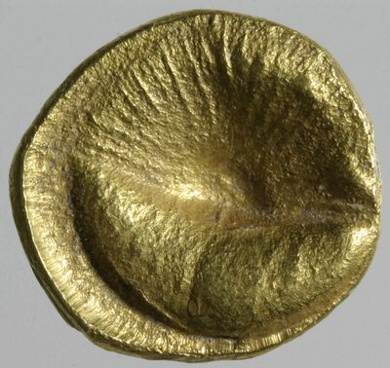

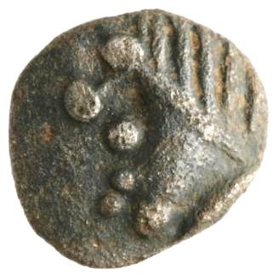

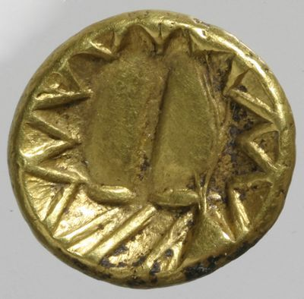
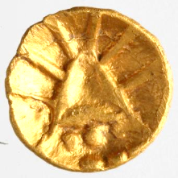
Keltische
Münzproduktion
in Böhmen
und Mähren
(LT C2/D1-D1/D2)

Slide 2
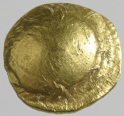
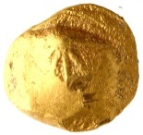
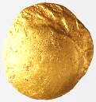
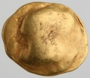

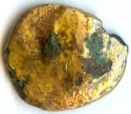
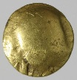





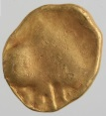
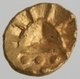
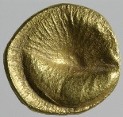
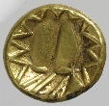

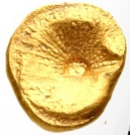
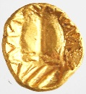

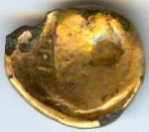

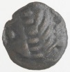
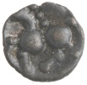
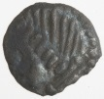
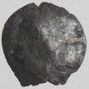






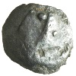

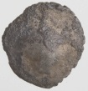
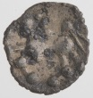
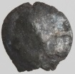
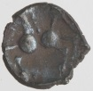
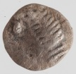
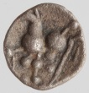
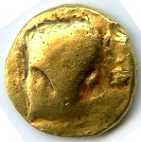
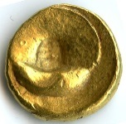


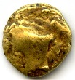
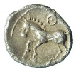




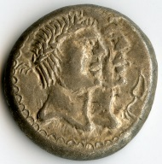
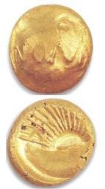
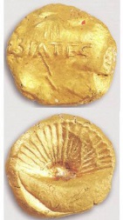
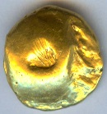
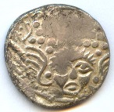
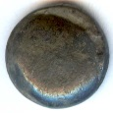

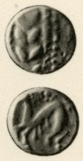


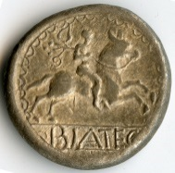
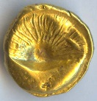


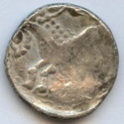
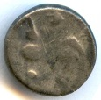
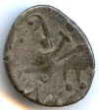
Münzproduktion der Boier in LT D nördlich von Donau
Stradonice
České
Lhotice
Třísov
Hrazany
Závist
Staré
Hradisko
Bratislava
Oberleiserberg

Slide 3

Keltische Oppida
in Böhmen
(LT C2/D1-D1/D2)
20) Stradonice
9) Závist
7) Hrazany
11) Nevězice
23) Třísov
4) České Lhotice

Slide 4
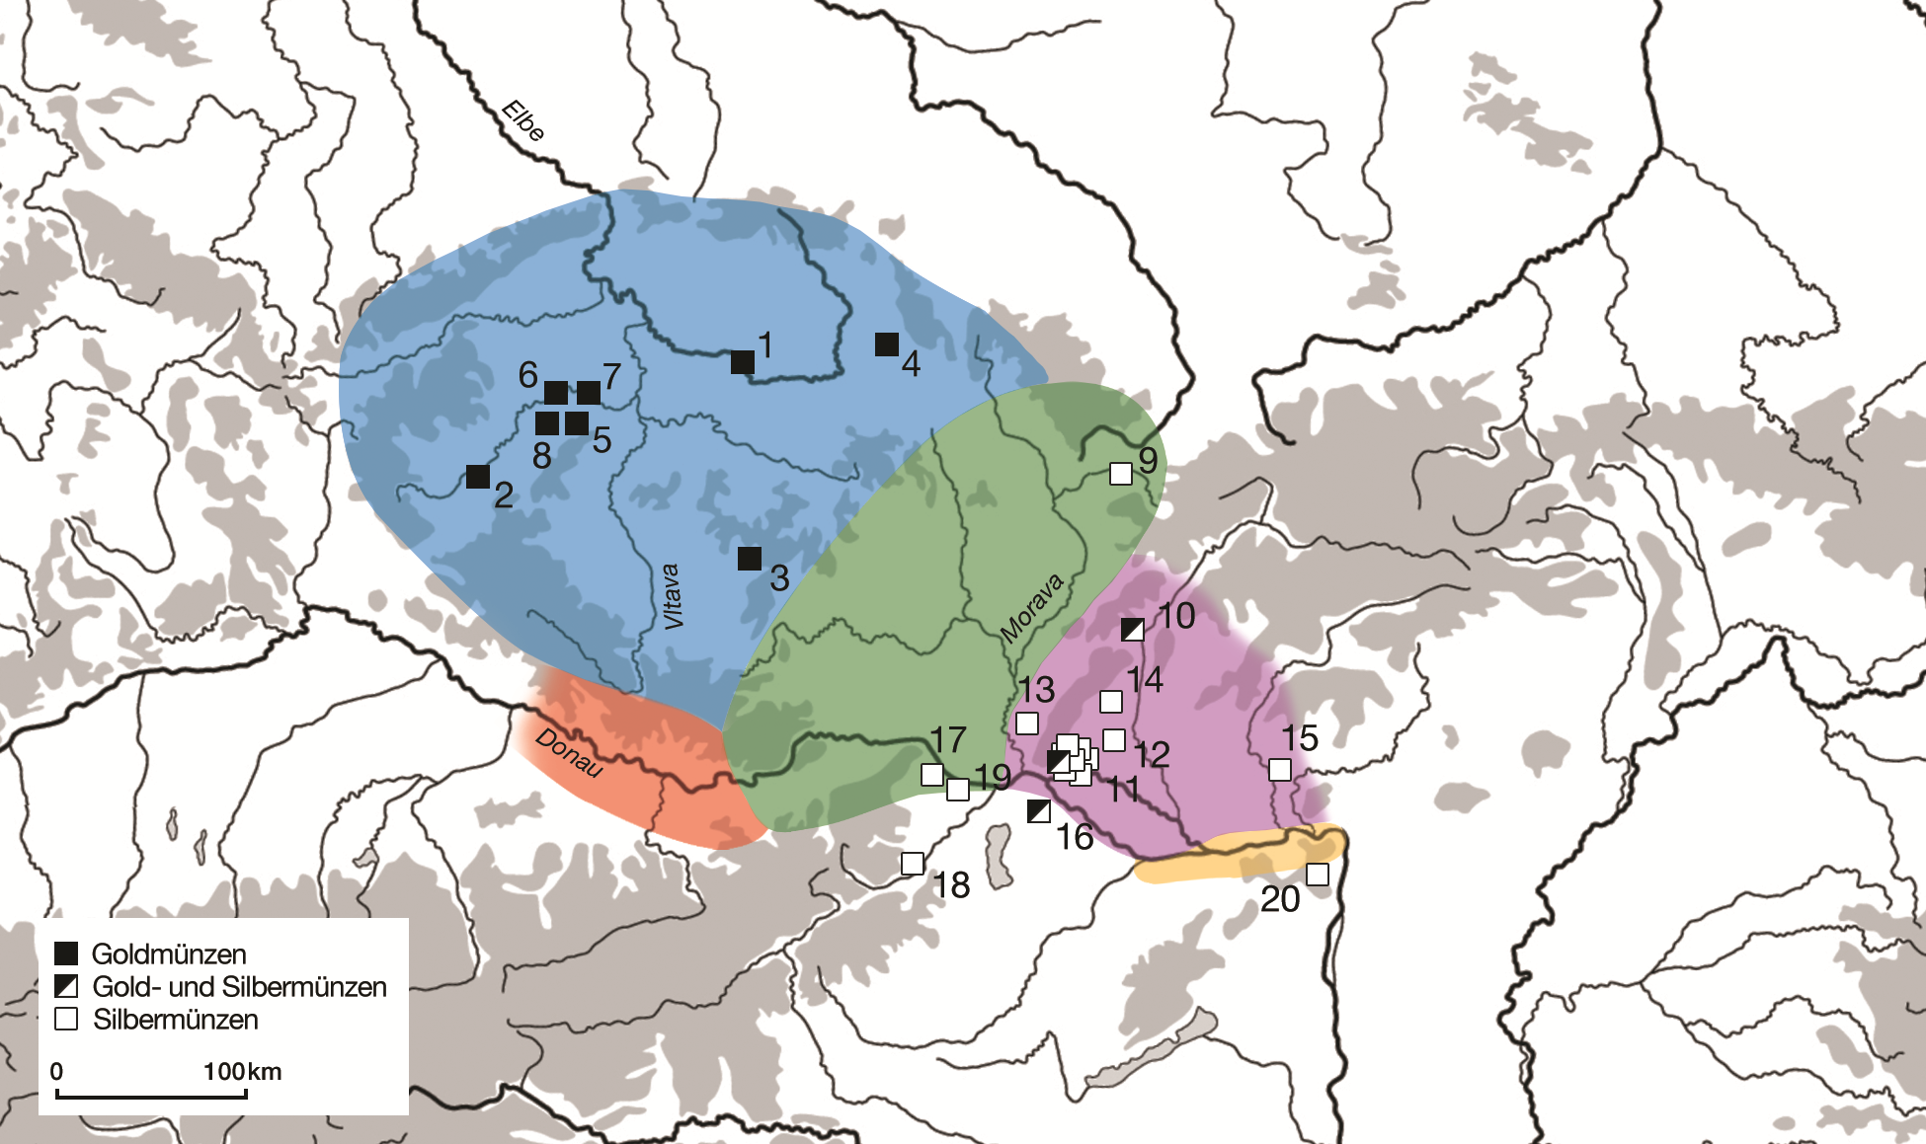

Slide 5
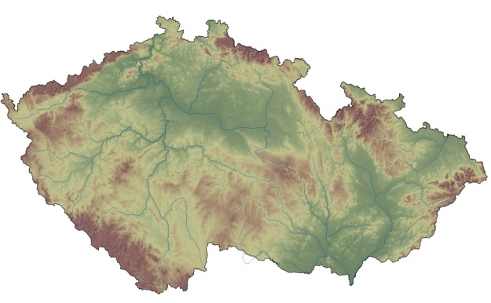
25
8
10
22
11
18
6
15-16
4
7
17
1
21
9
5
19
2
20
24
15a
23
26
12
14
3
24a
13
Hortfunde - LT D1-D2:
Boier (AV): 1. Starý Kolín; 2. Westböhmen; 3. Leskovice; 4. Ledce; 5. Osov; 6. Podmokly; 7. Stradonice; 8. Litoměřice; 9. Broumy. 10. Černovice; 11. Vepřek; 12. Sušice; 13. Kašperské Hory; 14. Novosedly; 15. Vrbičany; Boier (AR): 15a. Brumov;
Südbayern und Thüringen (AV+AR): 15.-16. Stradonice; 17. Praha 3-Žižkov; 18. Chýnov; 19. Kutná Hora; 20. Plzeň;
Noricum und Ostkelten (AR): 21. Zbiroh; 22. Křivoklát; 23. Holýšov; 24. Jevíčko; 24a. Hodonín
Galien (potin): 25. Chomutov; 26. Domažlice.

Slide 6
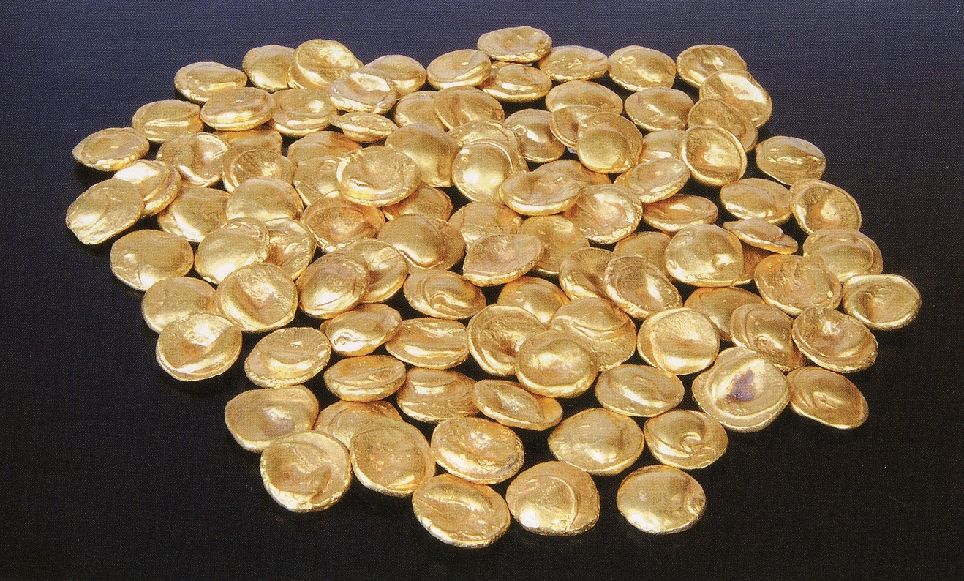
STARÝ KOLÍN – 197 + 107 St.

Slide 7




STARÝ KOLÍN

Slide 8

Westböhmen, vor 1900 (38 + XX St.)

Slide 9






LESKOVICE 1923 (27 + X St.)

Slide 10










LEDCE 2012-2013 (5 St.)

Slide 11






OSOV 1 – Schatzfund, um 1860 (3 + XX St.)

Slide 12



PODMOKLY 1771
(um 7000-10000 St.)

Slide 13





Podmokly 1771

Slide 14


Slide 15

Keltische Oppidum
STRADONICE
(LT C2/D1-D1/D2)

Slide 16







STRADONICE
Depot 1877 (um 700 St.)

Slide 17








STRADONICE
Depot 1877

Slide 18




Slide 19
18
15-16
17
19
20
Importierte Hortfunde - LT D1-D2:
Südbayern und Thüringen (AV+AR): 15.-16. Stradonice; 17. Praha 3-Žižkov; 18. Chýnov; 19. Kutná Hora; 20. Plzeň;

Slide 20










STRADONICE (okr. Beroun)
Depot před 1840 (5 St.)

Slide 21



PRAHA 3-ŽIŽKOV 1872 (7 + ? St.)

Slide 22

CHÝNOV 2012 (11 St.)

Slide 23


STRADONICE 1862 (1 + XX St.)

Slide 24
25
22
21
24
23
26
Importierte Hortfunde - LT D1-D2:
Noricum und Ostkelten (AR): 21. Zbiroh; 22. Křivoklát; 23. Holýšov; 24. Jevíčko;
Galien (potin): 25. Chomutov; 26. Domažlice.

Slide 25


CHOMUTOV 1830 (3 + XX/XXX St.)

Slide 26


Křivoklát vor 1915 (1 + XX St.)

Slide 27





ZBIROH 1856 (2 + XX St.)
WESTNORIKUM
AR Obol
Typ Magdalensberg

Slide 28








Děkuji za Vaší pozornost!

